Slide 1


DIESNATALIS INFORMATIKA 29

Slide 2
Dies Natalis merupakan suatu peringatan hari lahir yang biasanya dianggap sebagai peristiwa penting karena menandai awal dari sebuah perjalanan kehidupan. Dies Natalis biasanya dirayakan dengan penuh syukur , bahagia, dan penuh harapan. Dies Natalis tidak hanya sekadar peringatan hari lahir melainkan sebagai penanda bertambahnya usia dan juga tingkat kedewasaan dalam segala aspek.
Dalam rangka memperingati hari lahir Informatika Universitas Langlangbuana ke 29 tahun. Himpunan Mahasiswa Jurusan Informatika akan mengadakan acara Dies Natalis ke-29 dengan tema “INFORMATIC FEST” yang mana didalamnya terdapat berbagai macam rangkaian acara seperti seminar nasional, perlombaan mahasiswa informatika (PMI), dan inagurasi.
Seminar Nasional merupakan merupakan suatu kegiatan yang membahas sebuah topik masalah yang telah ditentukan sebelumnya dan dihadiri oleh para ahli. Kegiatan ini melingkupi wilayah secara nasional. Seminar Nasional yang diadakan memiliki tema “Transformasi Digital” dan berjudul “Peran Intelektual Mahasiswa IT Sebagai Penggerak Utama Inovasi dan Pembangunan Berkelanjutan dalam Era Milenial”.
Transformasi digital adalah proses yang diterapkan organisasi untuk mengintegrasikan teknologi digital di semua bidang bisnis. Proses ini secara mendasar mengubah cara organisasi memberikan nilai kepada pelanggan. Perusahaan mengadopsi teknologi digital inovatif untuk membuat perubahan budaya dan operasional yang beradaptasi secara lebih baik dengan perubahan permintaan pelanggan.

Slide 3
Target Pemasaran
Sasaran
Gender & Usia
1000 Tiket
Laki-laki dan Perempuan
18+
Lokasi
Profesi
Universitas Langlangbuana Bandung
Kolase siswa
Komunitas
Pekerja lepas

Slide 4
Panitia Pelaksana
Ketua Pelaksana : Faizulhaq Febriansah N
Sekretaris : Miladyna Fauzia
Bendahara : Yuraditha Aurelia Putri
Divisi Acara : Dika Ardiansyah (Koor) Dimas kennori
Putra
Genta Ramada
Fanny Assyifa Nurliza
Frakas Azhar Mahendra
Divisi Humas : Viko (Koor)
Muhamad Fiki
Anjas Lesmana
Viki Satria Ramadhan
M. Zaenal Suryana
Putri Aprilia Pratiwi

Slide 5
Divisi Pubdok : Rolanda Y (Koor)
Yuga Azka AlRazzak
Andiny Khoirunnisa
Chandra Muhammad R
Achdian Fahrul Rizki
Rizky Ismail Sidik
Divisi Lapangan : Moch. Frendika P (Koor)
Iman Putra Berkat S L
Alya Putri Anant
Sendy Mauliddika
Hermansyah
Reyhan Maulana H
Rizal Randi Saputra
Jericho Efraim H S
Alvisyah Hatta
Divisi Logistik : Ganjar Pamungkas (Koor)
Ilyas Septiana Pratama
Hirzan Ghufran P.P
Raddit azya zul putra
Reyhan Fauzan Wijaya
Rangga Ananda Gemilang
Nisa Yuninda
Refina Claudia M

Slide 6
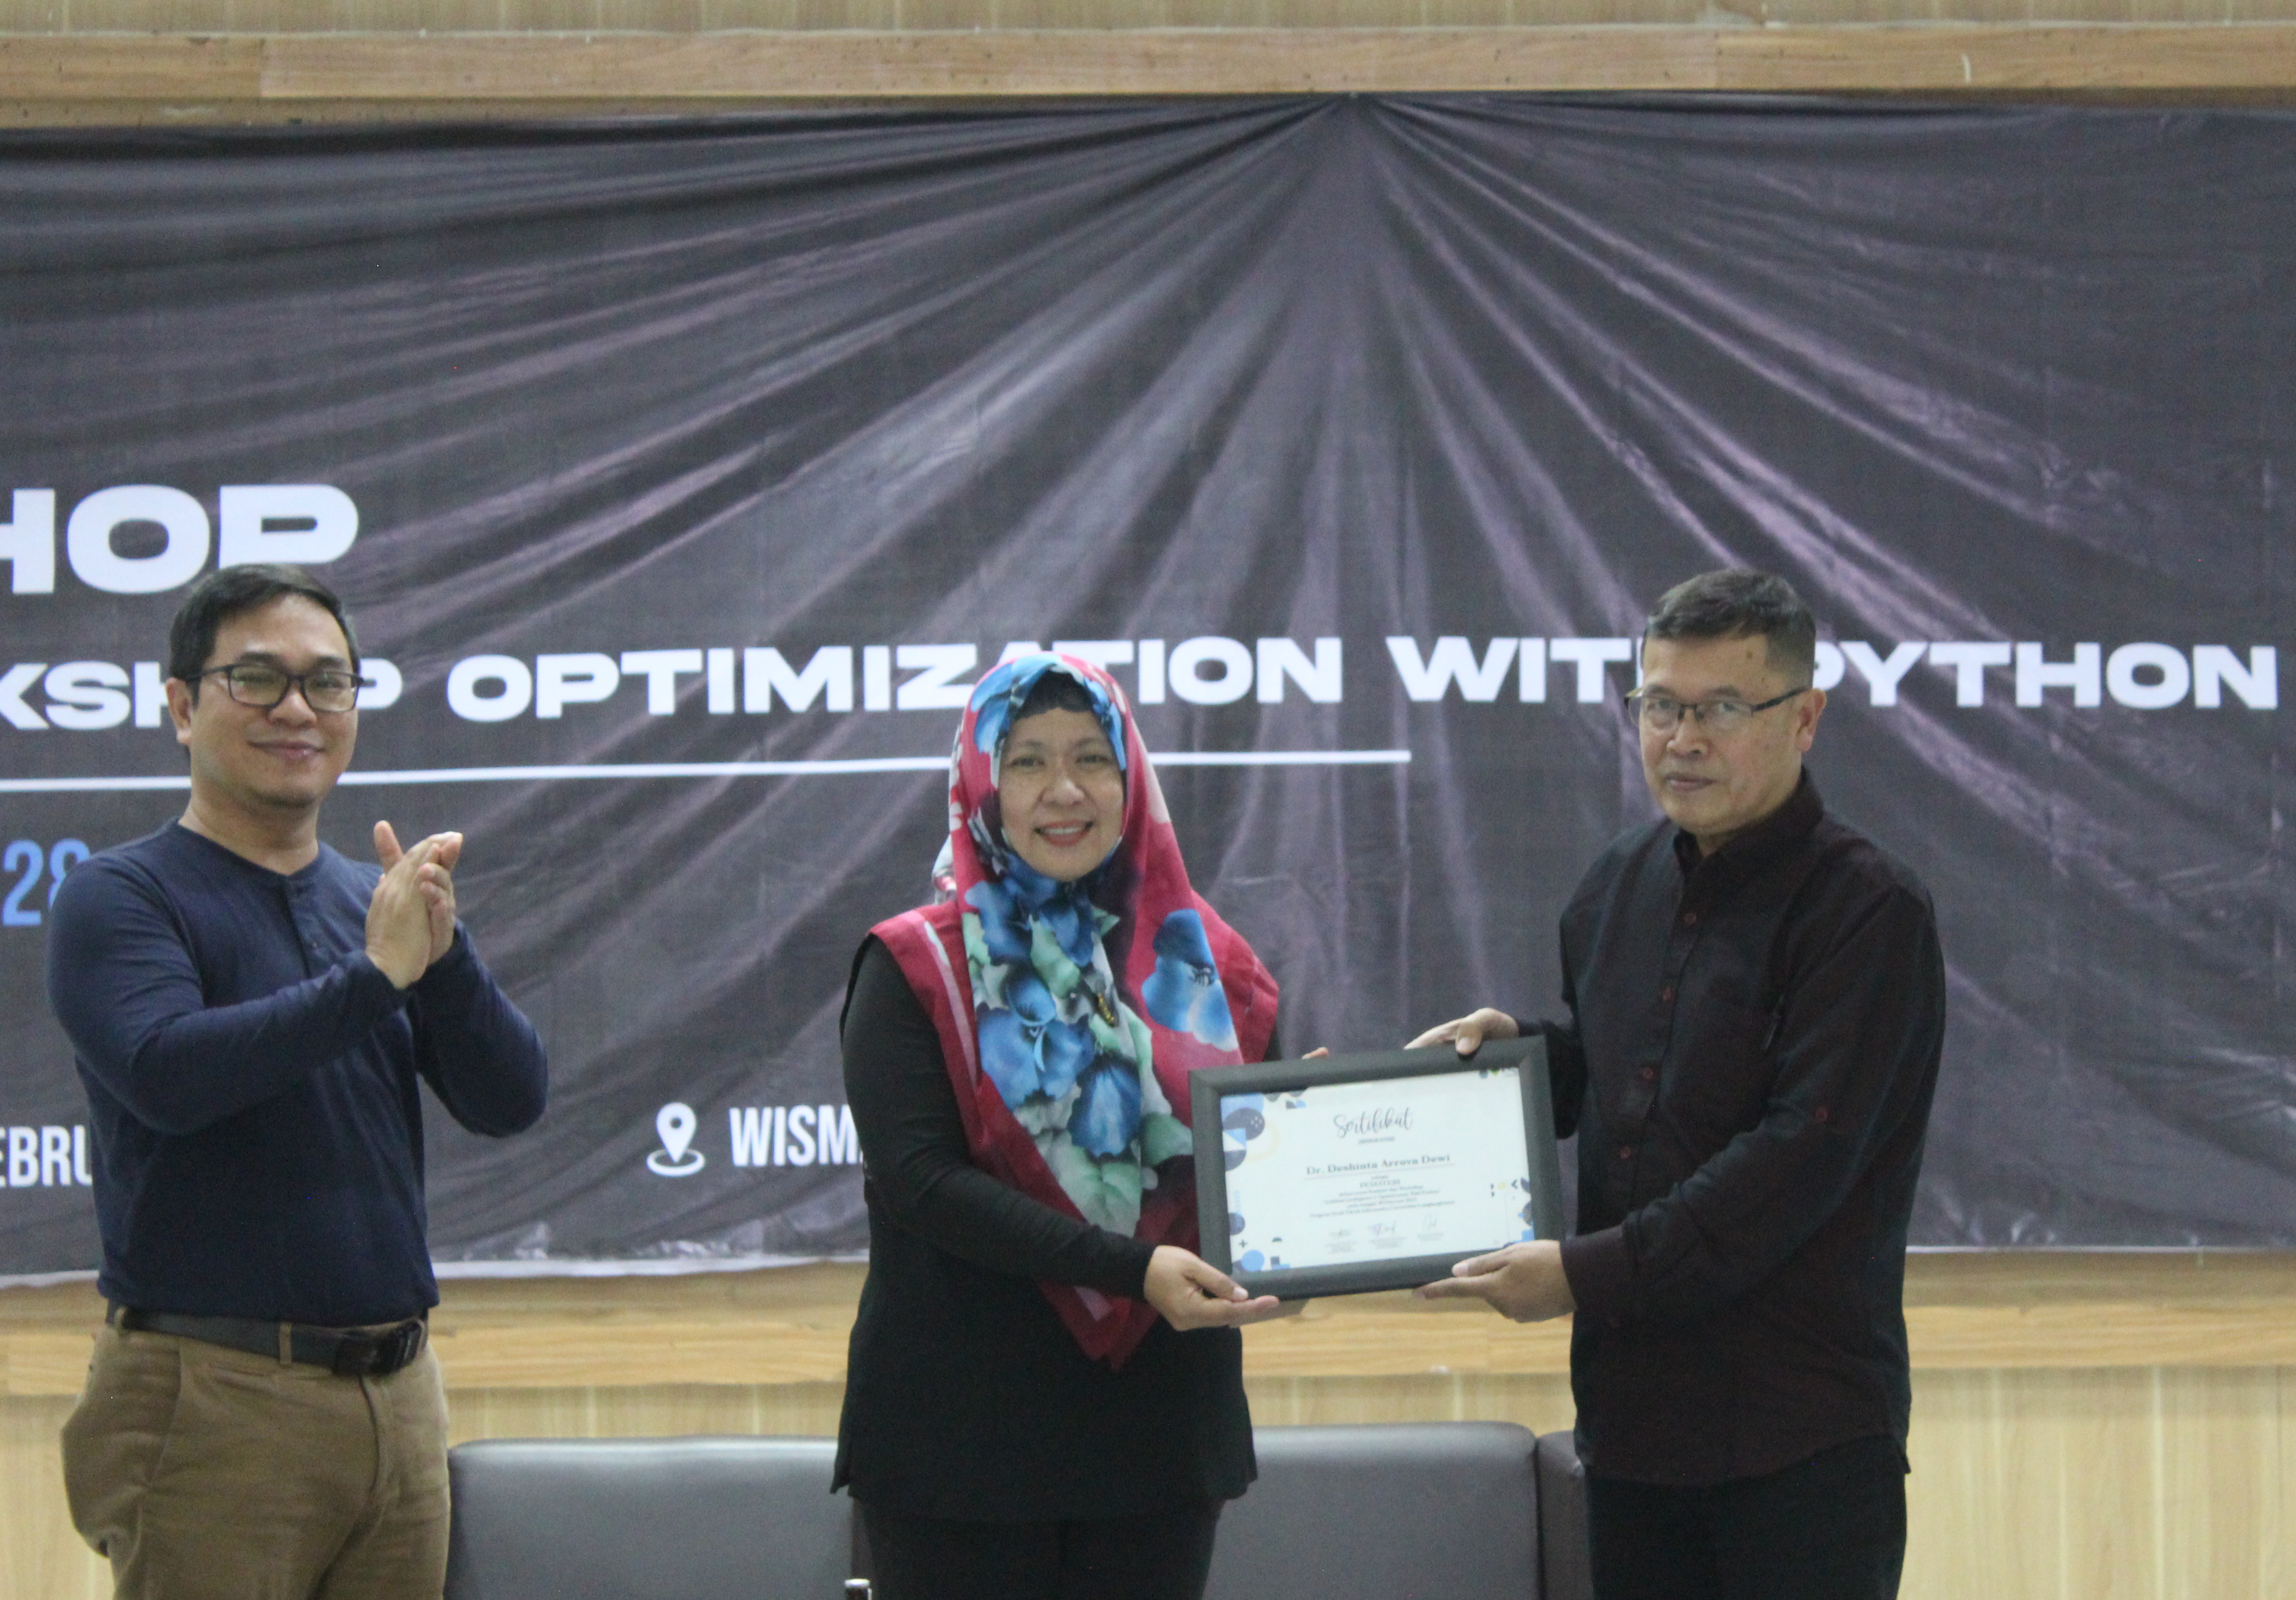
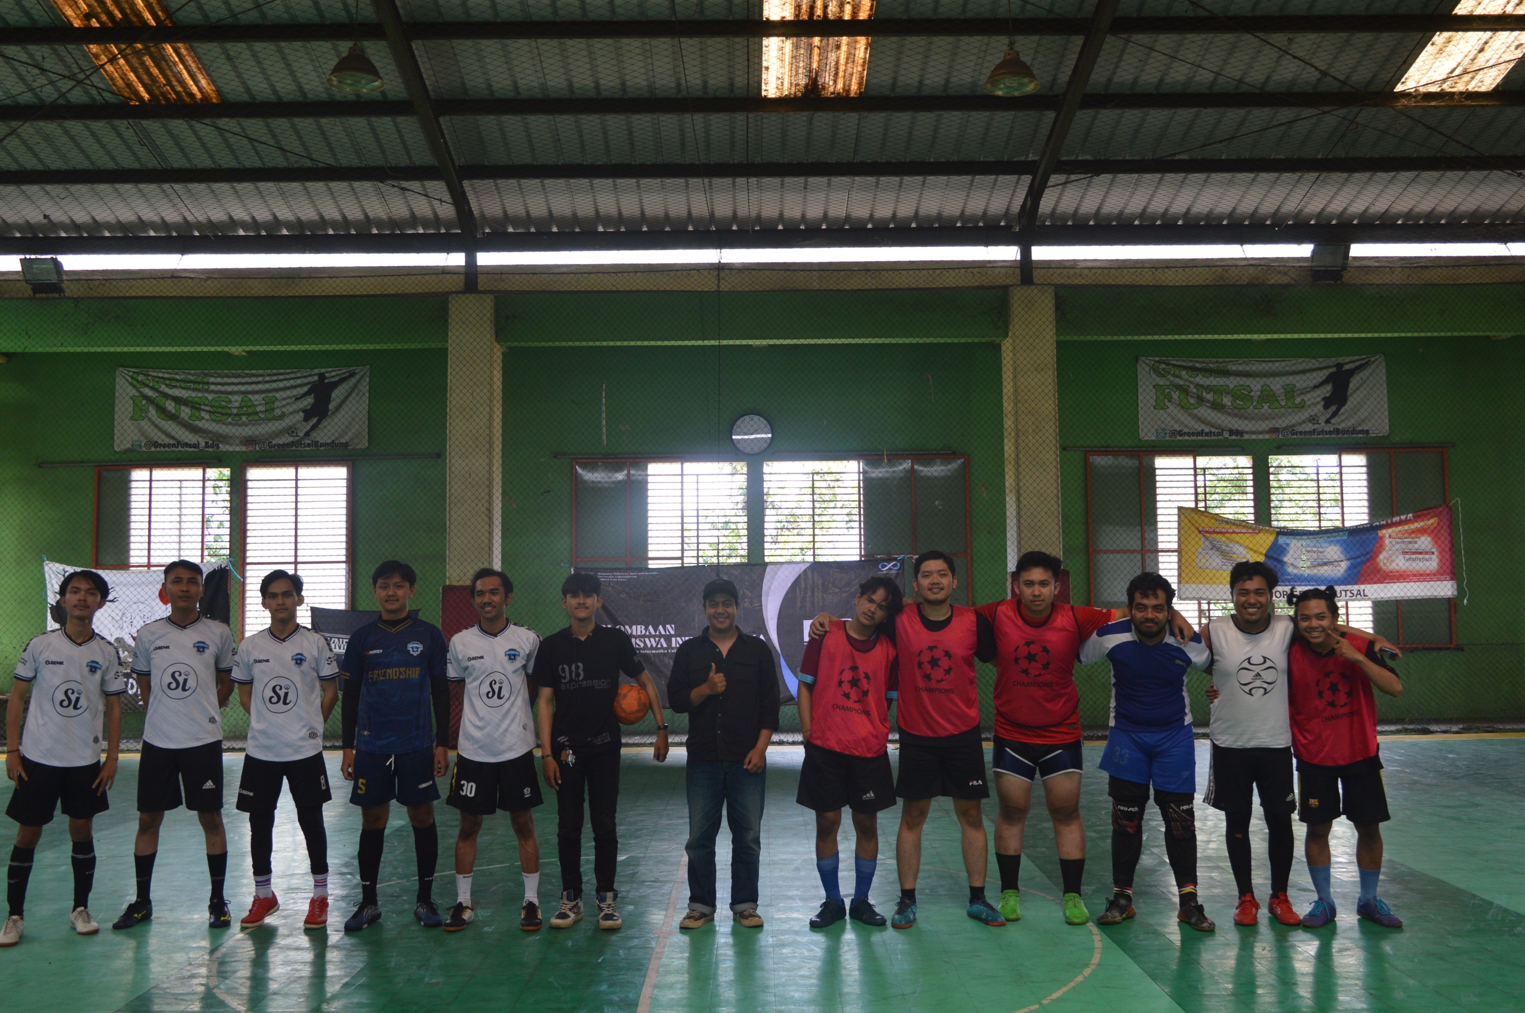
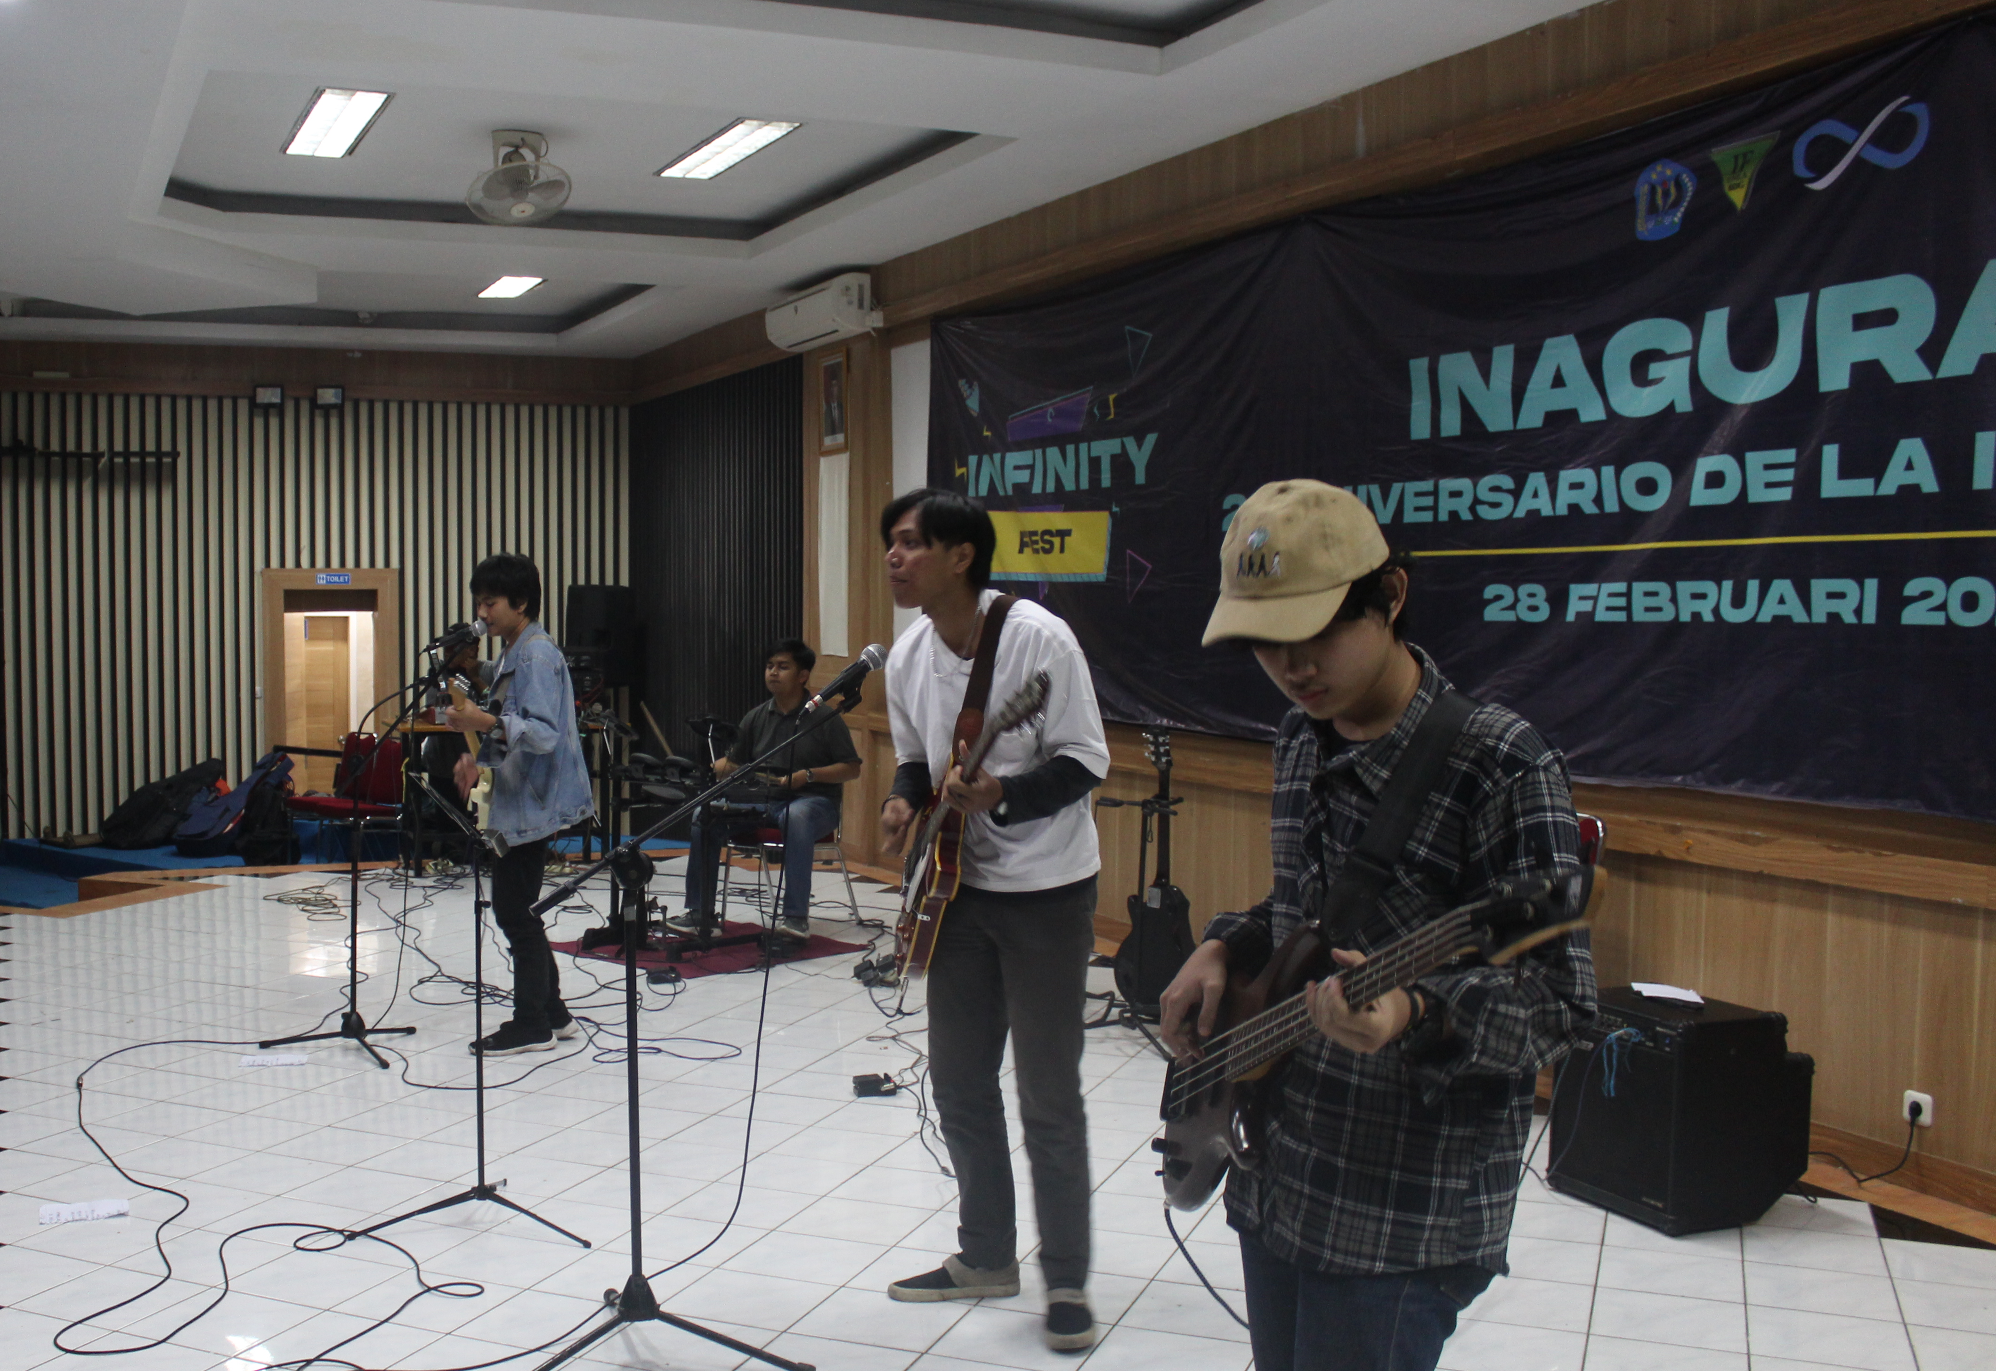
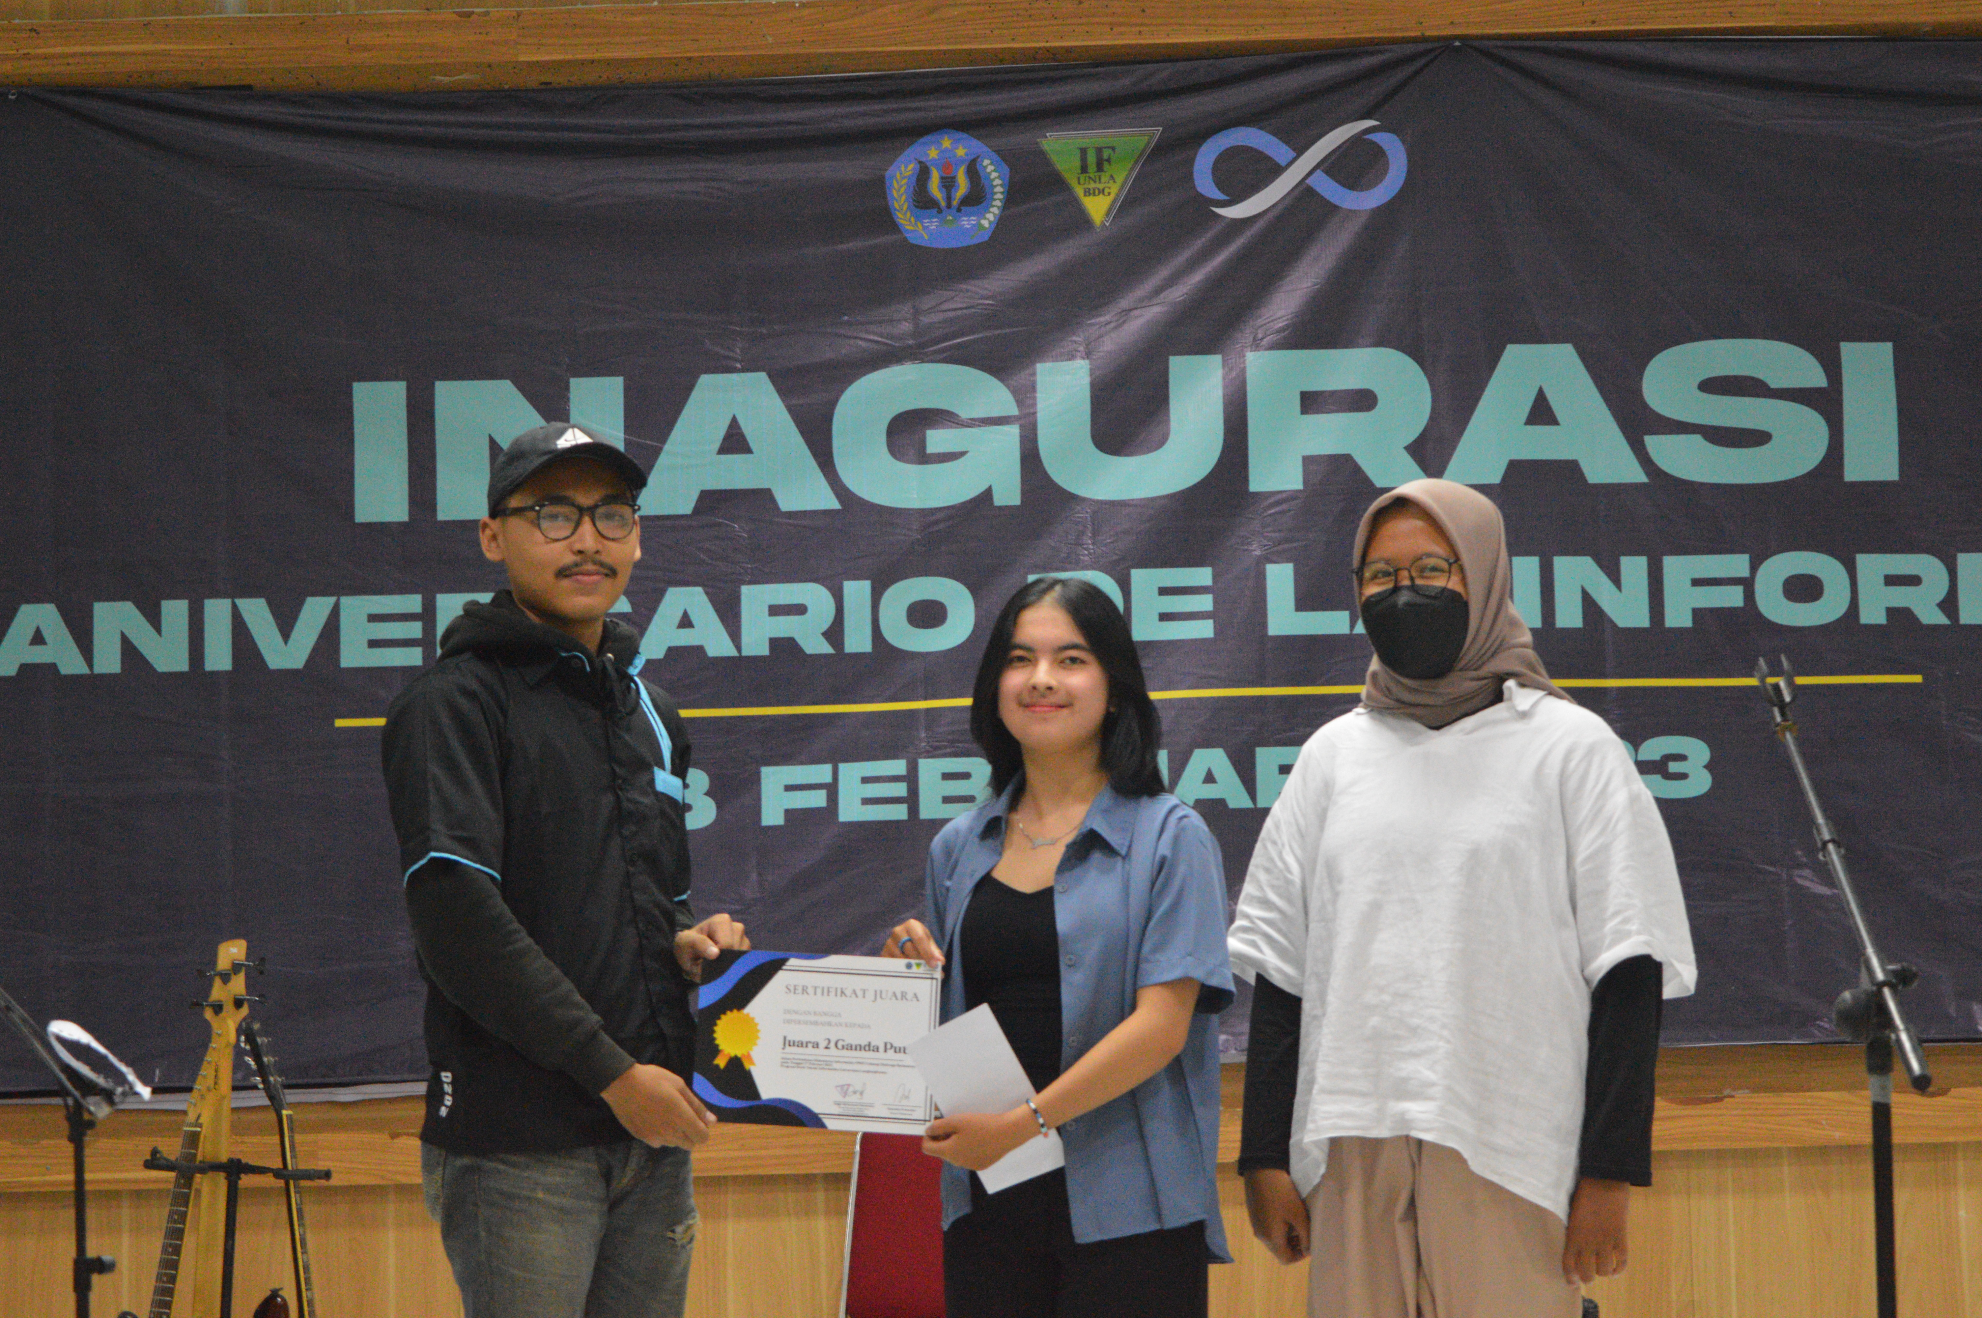
Pra-Acara
Seminar Nasional
Lomba ESport
Mobile Legend
Acara
Inagurasi
Live Music

Slide 7
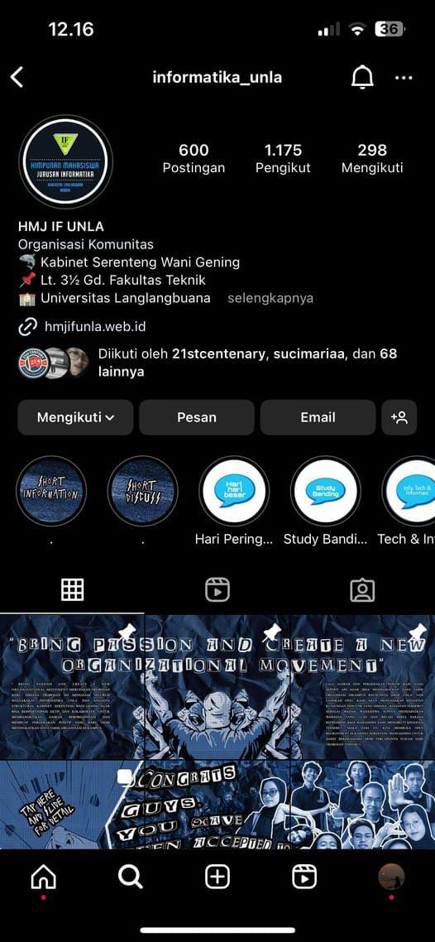
Platform Sosial Media
HMJ IF UNLA Sosial Media
Akun instagram @informatik_unla di buat pada November 2015, akun ini di bentuk untuk menginfokan kegiatan tahunan himpunan Informatika UNLA sehingga di ikuti oleh Himpunan Informatika di Provinsi Jawa Barat.
Flowers
1.175

Slide 8
ACARA

Slide 9
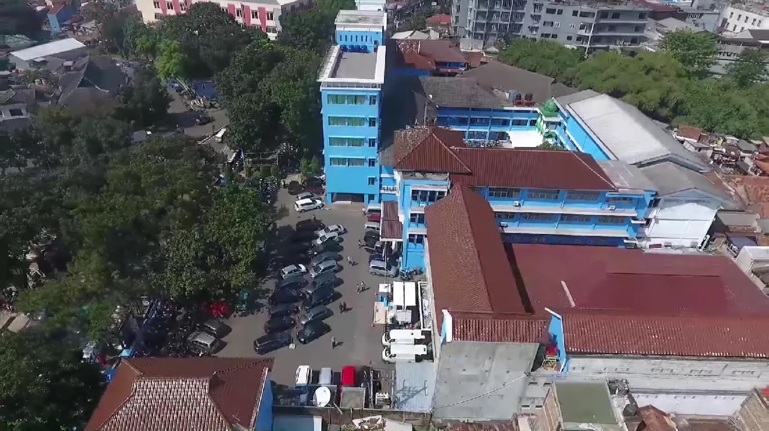
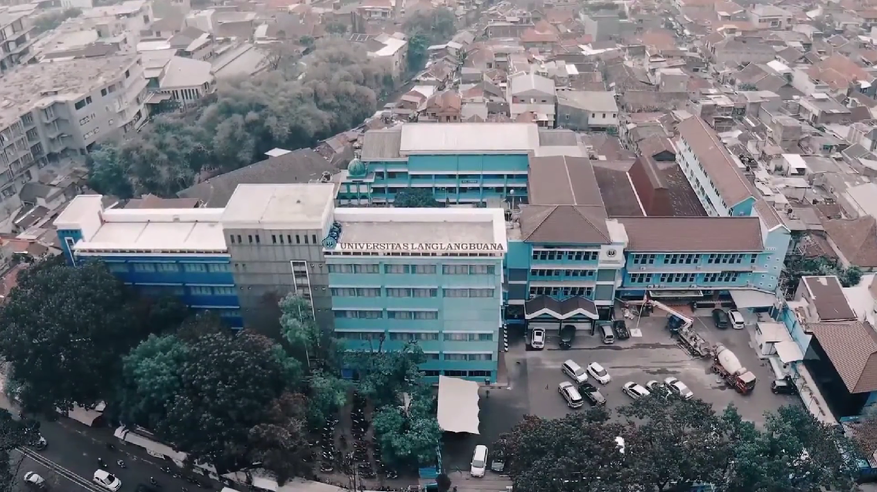
Tempat
Lapangan Depan UNLA

Slide 10
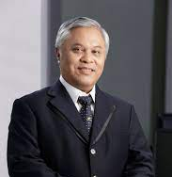

Pemateri dan Moderator
Pemateri
Moderator
Prof. Dr. ir. Marsudi Wahyu Kisworo, IPU
Dr. H.Awan setiawan, S.Kom., M.T.

Slide 11


Guest Star

Slide 12
SPONSHORSHIP

Slide 13
Sponsorship
Sponsor utama | Sponsor Silver | Sponsor Pendamping
Mengcover seluruh budget | Mengcover 50% dari seluruh budgeting | Minimal Rp. 3.000.000
Title nama acara Full Branding di acara Penempatan logo dan promosi di Instagram Pencantuman logo vidio after movie Penempatan logo di leghshield banner & seluruh Media publikasi Melakukan aktivitas di vanue | Penempatan logo dan promosi di Instagram Pencantuman logo vidio after movie Penempatan logo di leghshield banner & seluruh Media publikasi Melakukan aktivitas di vanue | Penempatan logo dan promosi di Instagram Pencantuman logo vidio after movie

Slide 14
Rencana Anggaran Dana
No | Pengeluaran | Pcs | Satuan | (@) Satuan | Sub Total | Total
Kesekretariatan
1 | Administrasi dan Birokrasi | 1 | - | Rp 500.000 | Rp 500.000 | Rp 500.000
Seminar
1 | Biaya Pemateri | 1 | Orang | Rp 1.500.000 | Rp 1.500.000 | Rp 2.840.000
2 | Transportasi | 1 | Orang | Rp 500.000 | Rp 500.000
3 | Konsumsi | 1 | Box | Rp 25.000 | Rp 25.000
4 | Snack Box
 | Pemateri | 1 | Box | Rp 15.000 | Rp 15.000
 | Dosen | 5 | Box | Rp 15.000 | Rp 75.000
 | Peserta | 50 | Box | Rp 10.000 | Rp 500.000
5 | Sertifikat | 50 | Pcs | Rp 1.500 | Rp 75.000
6 | Banner | 1 | Pcs | Rp 150.000 | Rp 150.000

Slide 15
Perlombaan Mahasiswa Informatika (PMI)
1 | Hadiah Perlombaan - Mobile Legend |  |  |  |  | Rp 1.080.500
 | Juara 1 | 1 | Tim | Rp 300.000 | Rp 300.000
 | Juara 2 | 1 | Tim | Rp 250.000 | Rp 250.000
 | Juara 3 | 1 | Tim | Rp 200.000 | Rp 200.000
2 | Sertifikat | 3 | Pcs | Rp 1.500 | Rp 4.500
3 | Air Mineral | 8 | Dus | Rp 22.000 | Rp 176.000
4 | Banner | 1 | Pcs | Rp 150.000 | Rp 150.000

Slide 16
Inagurasi
Konsumsi
1 | Nasi Box |  |  |  |  | Rp 172,396,000
 | Panitia | 100 | Box | Rp 15,000 | Rp 1,500,000
 | PMI | 10 | Box | Rp 15,000 | Rp 150,000
 | Keamanan | 10 | Box | Rp 15,000 | Rp 150,000
 | Kebersihan | 5 | Box | Rp 15,000 | Rp 75,000
2 | Nasi Tumpeng | 1 | Pcs | Rp 650,000 | Rp 650,000
3 | Air Mineral | 8 | Dus | Rp 22,000 | Rp 176,000
4 | Galon Isi Ulang | 7 | Galon | Rp 5,000 | Rp 35,000
Logistik
1 | Sound System | 1 | Set | Rp 6,000,000 | Rp 6,000,000 | Rp 142,736,000

Slide 17
2 | Panggung Full Rigging 12 x 10 m | 1 | Set | Rp 13,000,000 | Rp 13,000,000 | Rp 172,396,000
3 | Gelang Tiket | 1000 | Pcs | Rp 300 | Rp 300,000
4 | Backdrop | 1 | Pcs | Rp 500,000 | Rp 500,000
5 | Barikade | 10 | Meter | Rp 100,000 | Rp 1,000,000
6 | HT | 20 | Pcs | Rp 30,000 | Rp 600,000
7 | ID Card + Tali | 50 | Pcs | Rp 7,000 | Rp 350,000
8 | Dekorasi | 1 | Set | Rp 1,500,000 | Rp 1,500,000
9 | Pamflet | 20 | Pcs | Rp 5,000 | Rp 100,000

Slide 18
Guest Star – Rumah Sakit | Panggung Full Rigging 12 x 10 m | 1 | Set | Rp 13,000,000 | Rp 13,000,000 | Rp 172,396,000
1 | Biaya Guest Star | 1 | Tim | Rp 45.000.000 | Rp 45.000.000
2 | Transportasi (PP) | 14 | Orang | Rp 700.000 | Rp 9.800.000
3 | Konsumsi | 14 | Tim | Rp 3.000.000 | Rp 42.000.000
4 | Penginapan | 7 | Kamar | Rp 5.000.000 | Rp 35.000.000
5 | Aqua 600 ML | 20 | Pcs | Rp 4.000 | Rp 80.000
6 | Teh Pucuk | 10 | Pcs | Rp 4.000 | Rp 40.000
7 | Pocari Sweat | 10 | Pcs | Rp 8.000 | Rp 80.000
8 | Keripik (Japota, Chitato, Lays) | 10 | Pcs | Rp 8.000 | Rp 80.000
9 | Buah-buahan | 1 | Pax | Rp 150.000 | Rp 150.000
10 | Makan Berat | 14 | Pcs | Rp 30.000 | Rp 420.000
11 | Handuk Kecil | 6 | Pcs | Rp 10.000 | Rp 60.000

Slide 19
12 | Tissue | 3 | Pcs | Rp 10.000 | Rp 30.000 | Rp 172,396,000
13 | Pizza Hut | 2 | Loyang | Rp 150.000 | Rp 300.000
14 | Sewa Cooler Box | 1 | Pcs | Rp 150.000 | Rp 150.000
15 | Microphone Shure SM 58 | 6 | Pcs | Rp 250.000 | Rp 1.500.000
16 | Stand Mic | 6 | Pcs | Rp 50.000 | Rp 300.000
17 | Set Microphone Drum | 1 | Set | Rp 3.500.000 | Rp 3.500.000
18 | Amplifier Roland Jazz Chorus 120 | 1 | Pcs
19 | Amplifier Marshal JCM 900 | 2 | Pcs
20 | Amplifier Bass | 1 | Pcs
21 | Keyboard Roland RD 700 | 1 | Pcs
22 | Stand Keyboard | 3 | Pcs | Rp 100.000 | Rp 300.000
23 | Amplifier Keyboard | 1 | Pcs | Rp 300.000 | Rp 300.000

Slide 20
24 | Monitor Panggung | 5 | Pcs | Rp 300.000 | Rp 1.500.000 | Rp 172,396,000
25 | Stand Book | 2 | Pcs | Rp 100.000 | Rp 200.000
26 | Set Cajon | 1 | Pcs | Rp 200.000 | Rp 200.000
27 | Gitar Semi Akustik | 1 | Pcs | Rp 200.000 | Rp 200.000
28 | Gitar Bas Semi Akustik | 1 | Pcs | Rp 200.000 | Rp 200.000
29 | Direct Box | 1 | Pcs | Rp 200.000 | Rp 200.000
30 | Tanda Pengenal | 14 | Pcs | Rp 5.000 | Rp 70.000
Guest Star - Sunday Eleven
1 | Biaya Guest Star | 1 | Tim | Rp 4.000.000 | Rp 4.000.000
2 | Makan Berat | 10 | Tim | Rp 30.000 | Rp 300.000
3 | Transportasi | 1 | Tim | Rp 500.000 | Rp 500.000

Slide 21
Lain-lain
1 | Tim PMI | 1 | Tim | Rp 1,500,000 | Rp 1,500,000
2 | Tim Keamanan | 1 | Tim | Rp 1,500,000 | Rp 1,500,000
3 | Tim Kebersihan | 1 | Tim | Rp 1,000,000 | Rp 1,000,000
4 | Ambulance | 1 | Pcs | Rp 650,000 | Rp 650,000
Total |  |  |  |  |  | Rp 176.816.500

Slide 22
Susunan Acara
Seminal Nasional
No. | Waktu | Durasi | Kegiatan | Keterangan
1 | 07:30/ 08:30 | 60 Menit | Persiapan panitia
2 | 08:30 / 09:00 | 30 Menit | Absensi dan pengumpulan peserta
3 | 09:00 / 09:15 | 15 Menit | Pembukaan | Menyanyikan lagu Indonesia Raya
4 | 09:15 / 09:30 | 15 Menit | Sambutan-sambutan | Ketua pelaksana Ketua HMJ IF Ketua Prodi Informatika Dekan Fakultas Teknik Rektor Universitas Langlangbuana
5 | 09:30 / 11:00 | 90 Menit | Penyampaian materi | Pemateri
6 | 11:00 / 11:30 | 30 Menit | Sesi tanya jawab | Pemateri
7 | 11:30/ 11:45 | 15 Menit |  | Pemberian sertifikat dan foto bersama

Slide 23
Inagurasi
Waktu | Durasi | Kegiatan | Keterangan
10:00 - 10:15 | 15 Menit | Pembukaan | Sambutan sambutan
10:15 - 10:30 | 15 Menit | Penyerahan Penghargaan | Pemberian Penghargaan Kejuaraan Mobile Legend
10:30 - 11:30 | 60 Menit | Penampilan Band 1 | Penampilan Band Kampus
11:30 - 12:30 | 60 Menit | Penampilan Band 2 | Penampilan Band Kampus
12:30 - 13:00 | 30 Menit | ISOMA
13:00 - 14:00 | 60 Menit | Penampilan Band 3 | Penampilan Band Kampus
14:00 - 15:00 | 60 Menit | Penampilan Band 4 | Penampilan Band Kampus
15:00 - 16:00 | 60 Menit | Penampilan Band 5 | Penampilan Guestar
16:00 - 17:00 | 60 Menit | Penampilan Band 6 | Penampilan Guestar

Slide 24
LAYOUT

Slide 25
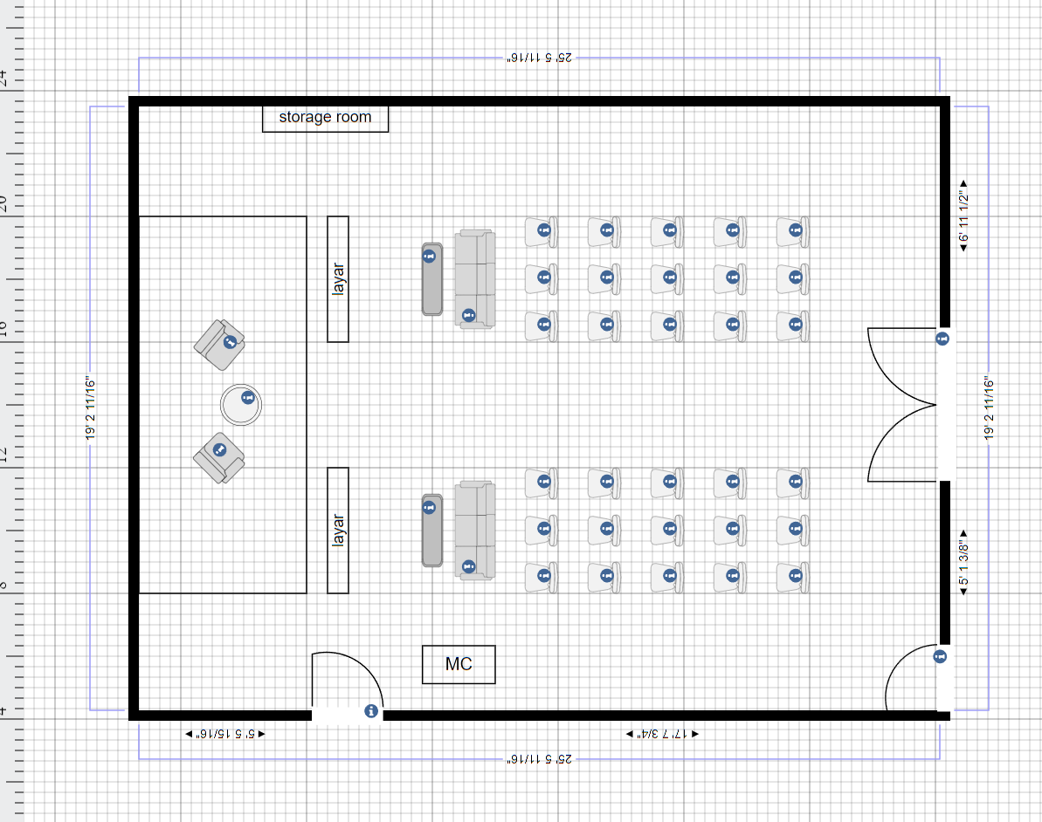
Seminar

Slide 26
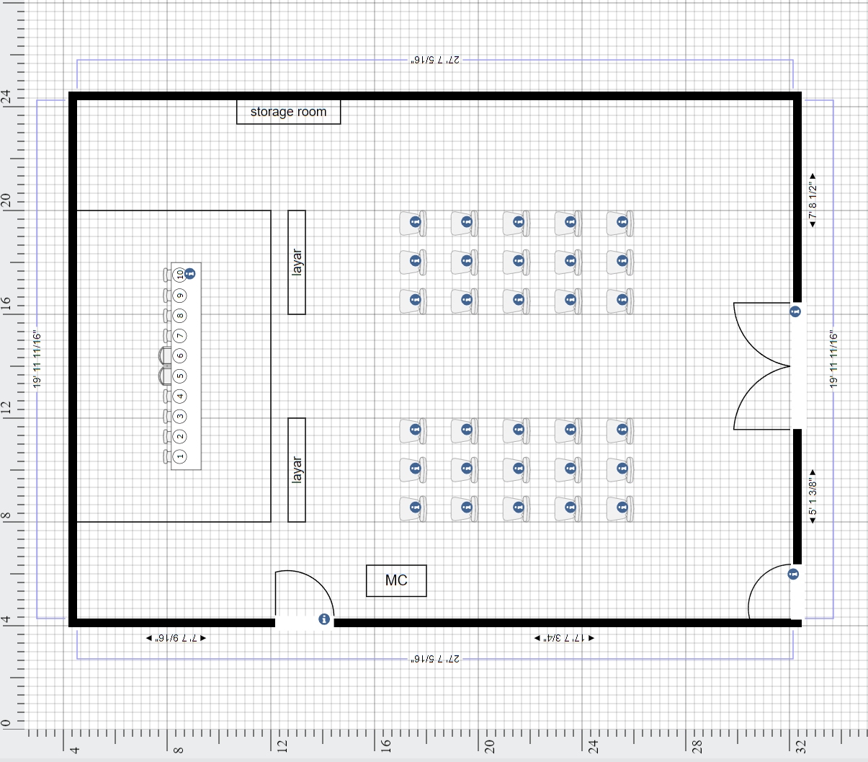
Mobile Legend

Slide 27

TERIMA KASIH…

